Slide 1
7 КЛАС АЛГЕБРА
АНАЛІЗ КОНТРОЛЬНОЇ РОБОТИ

Slide 2
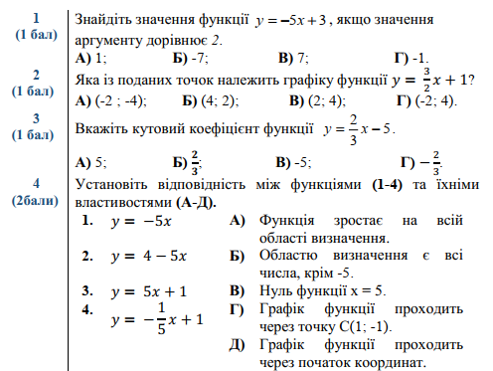
АНАЛІЗ КОНТРОЛЬНОЇ РОБОТИ

Slide 3
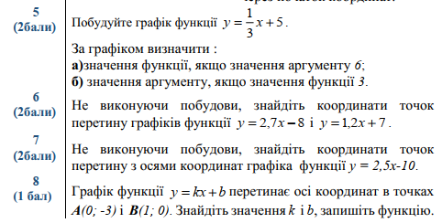
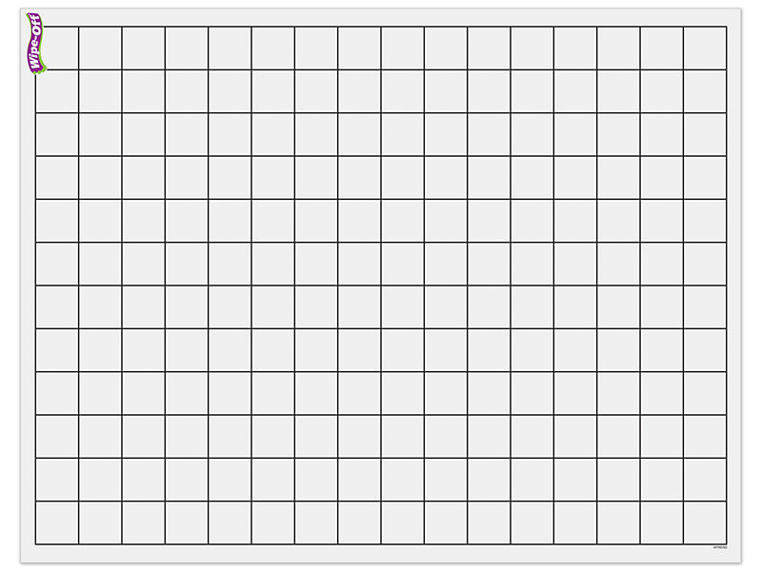
АНАЛІЗ КОНТРОЛЬНОЇ РОБОТИ

Slide 4
7 КЛАС АЛГЕБРА
ЛІНІЙНІ РІВНЯННЯ
З ДВОМА ЗМІННИМИ

Slide 5
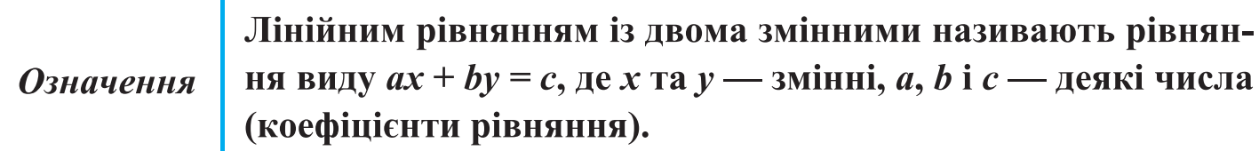
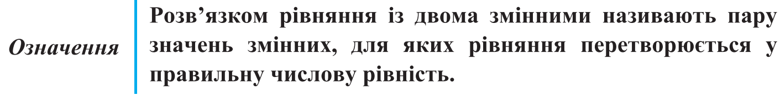
ВАЖЛИВО ЗНАТИ
Наприклад:
x + 3y = -8; -5x + 4y = -0,8; 6x – 2y = 9; x + 0,2y = 0.

Slide 6
ВАЖЛИВО ЗНАТИ

Slide 7
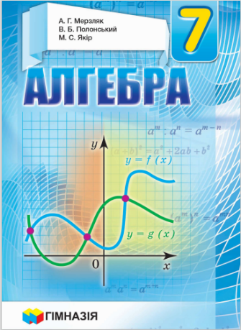
ВИКОНАЙ В ЗОШИТІ
Які з пар чисел (10; 1), (1; 10), (7; 2), (7; –2), (9; 0) є розв'язками рівняння х – у = 9?
– так
(1; 10)
1 – 10 = 9;
–9 ≠ 9.
– ні
(10; 1)
10 – 1 = 9;
9 = 9.
– ні
(7; 2)
7 – 2 = 9;
5 ≠ 9.
(9; 0)
9 – 0 = 9;
9 = 9.
– так
– так
(7; –2)
7 – (– 2) = 9;
9 = 9.
Відповідь: (10; 1), (7; –2), (9; 0).

Slide 8
ВИКОНАЙ В ЗОШИТІ
Розв’язком якого рівняння є пара чисел (1;-2)
А) – x + y = – 1
Б) x + y = 3
В) x – 2y = 5
Г) 2x + y = 4
Складіть лінійне рівняння з двома змінними, розв’язком якого є пара чисел (3; 1)
Розв’язання.
-1 + (-2)= -3
1 + (-2)= -1
1 - 2·(-2) = 5
2·1 + (-2) = 0
Розв’язання.
ax + by = c
Нехай а = 1, b = 2, тоді
c = 1·3 + 2·1
c = 3 +2
c = 5
Відповідь: x + 2y = 5
Відповідь: В)

Slide 9
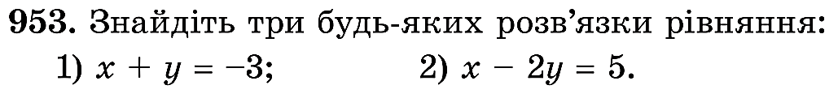
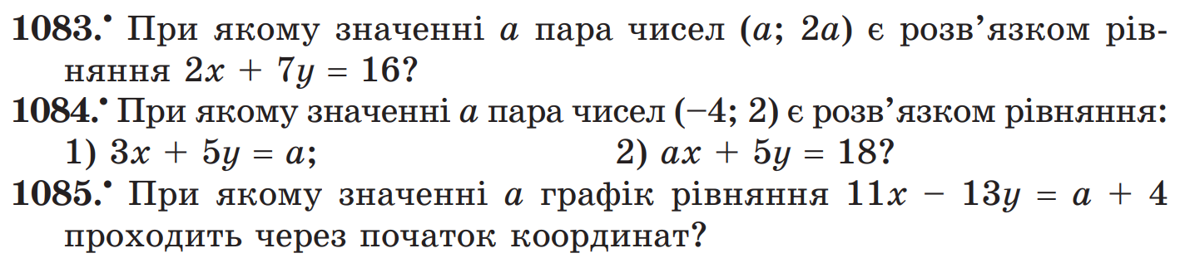
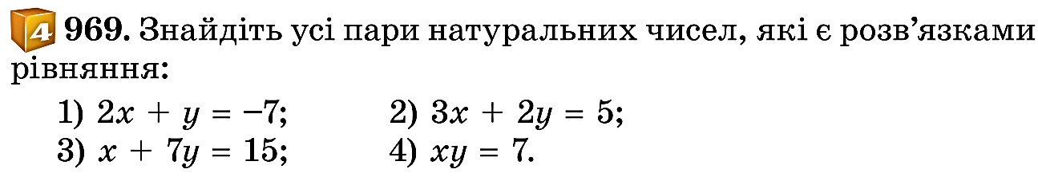
ПЕРЕВІР СВОЮ КОМПЕТЕНТНІСТЬ

Slide 10
ГРАФІК ЛІНІЙНОГО РІВНЯННЯ З ДВОМА ЗМІННИМИ
Кожну пару чисел, що є розв’язком рівняння з двома змінними х і у, можна позначити точкою на координатній площині, абсцисою якої є значення х, а ординатою - значення у.
Усі такі точки утворюють графік рівняння з двома змінними.
Графіком рівняння з двома змінними х і у
називають фігуру, що складається з усіх точок координатної площини, кооординати яких є розв’язками цього рівняння.

Slide 11
ГРАФІК ЛІНІЙНОГО РІВНЯННЯ З ДВОМА ЗМІННИМИ
Графіком рівняння ах + Ьу = с, у якому хоча б один
з коефіцієнтів а або b відмінний від нуля, є пряма.
Наприклад:
Побудуємо графік рівняння 2у – 4х = 8.
Виразимо змінну у черех х:
2у = 8 + 4х /:2
у = 4 + 2х.
Графіком є пряма → достатньо
визначити координати двох точок.
у
y= 4 + 2х
х | 0 | 1
у | 4 | 6
0
1
х

Slide 12

ВИКОНУЄМО РАЗОМ
951. Побудуйте графік рівняння:
1) 0х + 2,5у = 12,5; 2) 7х + 0у = –14;
3) 1,9x = 5,7; 4) 3у = –7,5.
0х + 2,5у = 12,5;
Виразимо змінні у через х:
2,5у = 12,5; /:2,5
у = 5
Графіком даного рівняння є
пряма паралельна осі х
у
$y=5$
0
1
х

Slide 13
ВИКОНУЄМО РАЗОМ
951. Побудуйте графік рівняння:
1) 0х + 2,5у = 12,5; 2) 7х + 0у = –14;
3) 1,9x = 5,7; 4) 3у = –7,5.
у
2) 7х + 0у = –14;
Виразимо змінні х через у:
7х = –14; /: 7
х = –2
Графіком даного рівняння є
пряма паралельна осі у
х = –2
0
1
х

Slide 14
ВИКОНУЄМО РАЗОМ
951. Побудуйте графік рівняння:
1) 0х + 2,5у = 12,5; 2) 7х + 0у = –14;
3) 1,9x = 5,7; 4) 3у = –7,5.
3) 1,9x = 5,7; /: 1,9
х = 3
Графіком даного рівняння є
пряма паралельна осі у
у
х = 3
0
1
х

Slide 15
ВИКОНУЄМО РАЗОМ
951. Побудуйте графік рівняння:
1) 0х + 2,5у = 12,5; 2) 7х + 0у = –14;
3) 1,9x = 5,7; 4) 3у = –7,5.
4) 3у = –7,5; /: 3
у = –2,5.
Графіком даного рівняння є
пряма паралельна осі х
у
0
1
х
у = –2,5

Slide 16

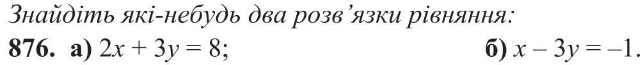
ДОМАШНЄ ЗАВДАННЯ
Бажаю творчих успіхів!

